Slide 1


MKT324
التسويق عبر الهاتف المحمول
إعداد
د. كريم أحمد

Slide 2



التسويق عبر الهاتف المحمول
المحاضرة السادسة
MKT324
التسويق عبر الهاتف المحمول
إعداد
د. كريم أحمد

Slide 3
المحاضرة 6
عنوان المحاضرة
إعلانات الهاتف المحمول

Slide 4
المحاضرة 6
أهداف المحاضرة
تهدف هذه المحاضرة إلى تحقيق ما يلي:
تعريف الإعلان عبر الهاتف المحمول.
تحديد دور الإعلان عبر الهاتف المحمول في تحقيق الأهداف الاستراتيجية للمنظمة.
فهم الاختلافات بين الوسائط المدفوعة والعضوية.
عرض منظومة الإعلان عبر الهاتف المحمول وتحديد الأطراف الفاعلة فيهم ودور كل منهم.
تحديد الأنواع المختلفة للإعلان عبر الهاتف المحمول وتحديد الفروق بينها.
تحليل تأثير الذكاء الاصطناعي على الإعلانات عبر الهاتف المحمول

Slide 5
المحاضرة 6
موضوعات المحاضرة
تتناول المحاضرة الموضوعات التالية:
مقدمة
منظومة الإعلان عبر الأجهزة المحمولة والأطراف الفاعلة فيها
تجارب وأنواع الإعلان عبر الهاتف المحمول
تأثير الذكاء الاصطناعي على الإعلانات عبر الهاتف المحمول
دراسة حالة: Samsung Share to Go

Slide 6
المحاضرة 6
مقدمة
يمكن تعريف الإعلان عبر الهاتف المحمول بأنه عملية إدارة الأنشطة الإعلانية التي تشمل الوسائط المدفوعة والوسائط غير المدفوعة أو العضوية، بهدف تحقيق مجموعة من الأهداف الاستراتيجية. تتمثل هذه الأهداف في:
- تعزيز الوعي بالعلامة التجارية من خلال الحملات الإعلانية الموجهة.
- زيادة الوعي بالمنتجات والخدمات وتحفيز الاهتمام والنية الشرائية عبر حملات التفاعل والتعليم وحملات جذب الانتباه، والتي تُعرف بالإعلانات في منتصف مسار الشراء.
- تحقيق تحويلات قابلة للقياس مثل النقرات، المشاهدات، التنزيلات، وزيارات المواقع.

Slide 7
المحاضرة 6
مقدمة
تُعرف الوسائط المدفوعة بأنها القنوات التي يدفع فيها المسوقون مقابل عرض المحتوى الترويجي، مثل الإعلانات على المواقع الإلكترونية، التطبيقات، الرسائل، وسائل التواصل الاجتماعي، والوسائط المطبوعة والخارجية.
أما الوسائط غير المدفوعة أو العضوية، فهي ترتبط بإدارة القنوات المملوكة للمسوقين، مثل المواقع الإلكترونية والتطبيقات والرسائل عبر الهاتف المحمول، إضافة إلى الأنشطة التي تهدف إلى تحسين ظهور المحتوى، بما في ذلك تطوير المحتوى، وتحسين محركات البحث SEO.

Slide 8
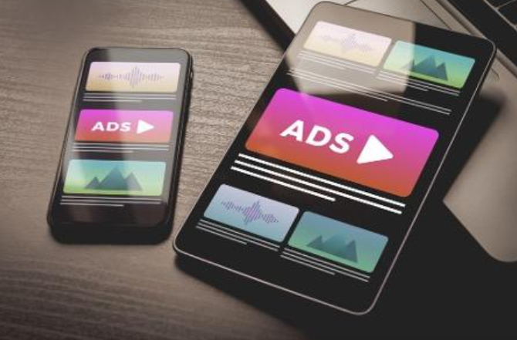
المحاضرة 6
مقدمة
يُعد الإعلان عبر الهاتف المحمول عنصرًا جوهريًا في منظومة التسويق الرقمي، إذ يمثل قوة دافعة رئيسية لنمو الأسواق العالمية. تشير التقديرات إلى أن الهاتف المحمول أصبح المساهم الأكبر في الإنفاق الإعلاني على مستوى العالم. ففي عام 2024، يتجاوز حجم الإنفاق على الإعلانات عبر الأجهزة المحمولة 481 مليار دولار، وهو ما يعادل نحو 65% من إجمالي الإعلانات الرقمية. وبحلول عام 2028، يُتوقع أن ترتفع هذه النسبة لتصل إلى 70% من الإعلانات الرقمية عالميًا.

Slide 9
المحاضرة 6
منظومة الإعلان عبر الأجهزة المحمولة والأطراف الفاعلة فيها
تُعد منظومة الإعلان عبر الأجهزة المحمولة نظامًا متكاملًا ومعقدًا يجمع بين عدد من الأطراف الفاعلة التي تتعاون من أجل تحقيق الاتصال الفعال، وتعزيز التفاعل، ودعم العمليات التجارية من خلال القنوات الرقمية المحمولة. ويُنظر إلى هذا النظام بوصفه شبكة مترابطة من الكيانات التي تعمل بتناغم لضمان توصيل الإعلانات عبر المنصات المحمولة بطريقة آمنة ومسؤولة تعزز معدلات المشاركة والقيمة التسويقية.

Slide 10
المحاضرة 6
منظومة الإعلان عبر الأجهزة المحمولة والأطراف الفاعلة فيها
تتكوّن منظومة الإعلان عبر الأجهزة المحمولة من مجموعة من الفاعلين الرئيسيين، من أبرزهم:
1- المعلنونAdvertisers : وهم العلامات التجارية أو الشركات التي تسعى إلى بناء هوية تجارية قوية وتعزيز الوعي بالمنتجات والخدمات من خلال الإعلانات المحمولة. وتشمل هذه الإعلانات أنواع متعددة من المحتوى الترويجي مثل النصوص، والصور، والمقاطع الصوتية، والفيديوهات، والوسائط التفاعلية، والتي يتم توظيفها عبر قنوات الهاتف المحمول المختلفة مثل التطبيقات، والمواقع الإلكترونية، ومنصات التواصل الاجتماعي، وأنظمة الرسائل النصية.

Slide 11
المحاضرة 6
منظومة الإعلان عبر الأجهزة المحمولة والأطراف الفاعلة فيها
تتكوّن منظومة الإعلان عبر الأجهزة المحمولة من مجموعة من الفاعلين الرئيسيين، من أبرزهم:
2- الناشرونPublishers : وهم الأفراد أو المؤسسات المالكة للوسائط والمنصات الرقمية، كالمواقع الإلكترونية، والتطبيقات الذكية، ومنصات التواصل الاجتماعي، والتي تُعرض من خلالها الإعلانات لجمهور المستخدمين المستهدفين.
الناشر هو الجهة التي تمتلك المساحة الإعلانية الرقمية — مثل موقع إلكتروني، تطبيق، أو منصة تواصل اجتماعي — ويقوم بعرض الإعلانات للجمهور على منصته.
وظيفته الأساسية هي: توفير القناة أو البيئة التي تظهر فيها الإعلانات، وجذب المستخدمين إليها.
ويحقق الناشر الدخل من خلال بيع أو تأجير المساحات الإعلانية.

Slide 12
المحاضرة 6
منظومة الإعلان عبر الأجهزة المحمولة والأطراف الفاعلة فيها
تتكوّن منظومة الإعلان عبر الأجهزة المحمولة من مجموعة من الفاعلين الرئيسيين، من أبرزهم:
3- شبكات الإعلانات Ad Networks: تشكل شبكات الإعلانات حلقة الوصل بين المعلنين والناشرين، إذ تعمل على توزيع الإعلانات الرقمية عبر المنصات المختلفة بما يضمن تحقيق الكفاءة في الوصول إلى الجمهور المستهدف. وظيفتها الأساسية هي:
جمع المساحات الإعلانية المتاحة من مجموعة كبيرة من الناشرين.
بيع هذه المساحات للمعلنين بطريقة مبرمجة Programmatic Buying.
تحسين عملية المطابقة بين الجمهور المستهدف والإعلانات المعروضة.
مثال: منصة Google AdMob تعمل كـ شبكة إعلانات لأنها تربط بين المعلنين والتطبيقات أو المواقع الخارجية.

Slide 13
المحاضرة 6
منظومة الإعلان عبر الأجهزة المحمولة والأطراف الفاعلة فيها
ما هو تصنيف شبكات التواصل الاجتماعيSocial Media Networks ؟
يمكن تصنيف شبكات التواصل الاجتماعي ضمن فئة الناشرين من الناحية الأساسية، لأنها تملك المساحة الإعلانية التي تُعرض فيها الإعلانات مباشرة على المستخدمين (مثل موجز الأخبار أو القصص أو الفيديوهات القصيرة).
لكنها تعد نوعًا خاصًا من الناشرين ذوي الوظائف المزدوجة الذين يمتلكون أيضًا بنية داخلية خاصة بالإعلانات تجعلهم يعملون كشبكات إعلانات لأنها تسمح للمعلنين بشراء الإعلانات واستهداف الجماهير بشكل مباشر — كما تفعل Meta Ads أو TikTok Ads أو X Ads.
شبكات الإعلانات Ad Networks
الناشرون Publishers

Slide 14
المحاضرة 6
منظومة الإعلان عبر الأجهزة المحمولة والأطراف الفاعلة فيها
تتكوّن منظومة الإعلان عبر الأجهزة المحمولة من مجموعة من الفاعلين الرئيسيين، من أبرزهم:
4- شبكات الوسائط الخاصة بالتجزئة: وهي شبكات وسائط مملوكة من قبل شركات البيع بالتجزئة وتُستخدم لعرض الإعلانات داخل قنواتها الخاصة.
مثل Amazon Ads التي تعد أشهر وأكبر شبكة وسائط تجزئة في العالم. حيث تتيح أمازون للعلامات التجارية عرض إعلاناتها داخل موقع Amazon.com وتطبيقه.

Slide 15
المحاضرة 6
منظومة الإعلان عبر الأجهزة المحمولة والأطراف الفاعلة فيها
تتكوّن منظومة الإعلان عبر الأجهزة المحمولة من مجموعة من الفاعلين الرئيسيين، من أبرزهم:
5- الوكالات الإعلانية Advertising Agencies: هي مؤسسات متخصصة تقدم خدمات إبداعية واستراتيجية شاملة تتضمن تصميم الإعلانات، وتخطيط الوسائط، وإدارة الحملات التسويقية عبر الأجهزة المحمولة.
مثل شركة Hug Digital
https://www.linkedin.com/company/hug-digital/
تُعد من أبرز الوكالات الرقمية في المنطقة العربية، تأسست في دبي عام 2010، ثم استحوذت عليها مجموعةGrey Group العالمية. تقدم خدمات متكاملة تشمل التسويق عبر الهواتف المحمولة، إدارة المحتوى، وغيرها.

Slide 16

المحاضرة 6
منظومة الإعلان عبر الأجهزة المحمولة والأطراف الفاعلة فيها
تتكوّن منظومة الإعلان عبر الأجهزة المحمولة من مجموعة من الفاعلين الرئيسيين، من أبرزهم:
6- مزودو البيانات Data Providers: يمثل مزودو البيانات ركيزة أساسية في المنظومة الإعلانية الحديثة، إذ يقدمون بيانات متعمقة عن الخصائص الديموغرافية والسلوكية للجماهير، إلى جانب تحليل اتجاهات السوق. وتُستخدم هذه البيانات لدعم دقة الاستهداف، وتحسين أداء الحملات، وتتبع النتائج عبر الوقت.
مثال: Acxiom (We put your data to work)
توفر حلولاً متقدمة في إدارة هوية المستهلكينIdentity Management ودمج البيانات من مصادر متعددة لإنشاء "ملف موحد للمستخدم" Unified Customer Profile.
تُستخدم هذه الملفات لتخصيص الإعلانات عبر القنوات الرقمية والمحمولة.

Slide 17
المحاضرة 6
تجارب وأنواع الإعلان عبر الهاتف المحمول
إن تجربة الإعلان الفعالة هي تلك التي تحقق قيمة مزدوجة للطرفين؛ فهي من جهة تقدم للمستخدم محتوى ذا صلة وسياق مناسب وتجربة تفاعلية ممتعة، ومن جهة أخرى تساعد المُعلن في تحقيق أهدافه التسويقية مثل تعزيز الوعي بالعلامة التجارية أو زيادة معدلات التحويل والشراء.

Slide 18
المحاضرة 6
تجارب وأنواع الإعلان عبر الهاتف المحمول
تعبر أنواع الإعلان عبر الهاتف المحمول عن مجموعة الأطر والأساليب المنظمة التي يتم من خلالها عرض الإعلانات على الأجهزة الذكية مثل الهواتف المحمولة والأجهزة اللوحية. وتحدد هذه الأنواع الطريقة التي تعرض بها الإعلانات بصريًا، وآليات التفاعل مع المستخدمين سواء داخل التطبيقات أو على المواقع الإلكترونية أو في بيئات رقمية أخرى.
وتتولى منظمات متخصصة، مثل مكتب الإعلان التفاعلي IAB (في الولايات المتحدة)، وضع المعايير والإرشادات وأفضل الممارسات التي تنظم هذه الصناعة، بما في ذلك تحديد المقاييس المناسبة لوحدات الإعلانات الرقمية التي تضمن توافقها وجودتها عبر مختلف المنصات.
IAB - Standards and Guidelines

Slide 19
المحاضرة 6
تجارب وأنواع الإعلان عبر الهاتف المحمول
أنواع الإعلان عبر الهاتف المحمول:
تتنوع صيغ الإعلانات المستخدمة في التسويق عبر الأجهزة المحمولة وفقًا لطبيعة الوسيط الإعلاني وآلية عرض المحتوى. ومن أبرز هذه الصيغ ما يلي:
أولًا: إعلانات العرض Display Ads
تعد إعلانات العرض من أكثر أشكال الإعلان شيوعًا في التطبيقات والمواقع الإلكترونية المحمولة، حيث تعتمد على صور ثابتة أو متحركة توضع ضمن واجهات الاستخدام بهدف جذب انتباه المستخدم. وتندرج ضمن هذه الفئة نوعان رئيسيان:
إعلانات البانر Banner Ads
الإعلانات البينية Interstitial Ads

Slide 20
المحاضرة 6
تجارب وأنواع الإعلان عبر الهاتف المحمول
أنواع الإعلان عبر الهاتف المحمول:
أولًا: إعلانات العرض Display Ads
إعلانات البانر Banner Ads: وهي إعلانات تعرض عادة في مناطق محددة من واجهات التطبيقات أو المواقع، مثل رأس الصفحة أو تذييلها أو الجانبين الأيمن والأيسر. قد تكون الإعلانات ثابتة أو متحركة، وغالبًا ما تُستخدم لزيادة الوعي بالعلامة التجارية من خلال التكرار البصري المستمر.
الإعلانات البينية Interstitial Ads: وهي إعلانات تُعرض على كامل الشاشة أثناء الانتقال بين أجزاء المحتوى أو أثناء تحميل الصفحات. وتُستخدم هذه الصيغة في الغالب ضمن الألعاب أو التطبيقات التي تتضمن مراحل متتابعة، حيث تمنح الإعلان حضورًا قويًا ومؤقتًا قبل استئناف تجربة المستخدم.

Slide 21
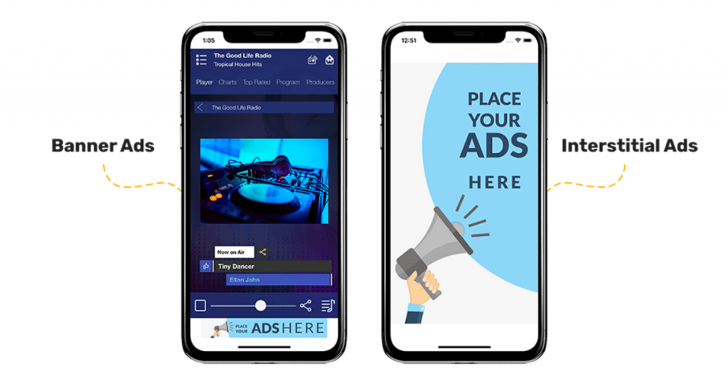
المحاضرة 6
تجارب وأنواع الإعلان عبر الهاتف المحمول

Slide 22
المحاضرة 6
تجارب وأنواع الإعلان عبر الهاتف المحمول
أنواع الإعلان عبر الهاتف المحمول:
ثانياً: إعلانات الفيديو Video Ads
هي مقاطع ترويجية بصيغة الفيديو تعرض قبل أو أثناء أو بعد محتوى الفيديو، أو تعرض بشكل مستقل عن المحتوى الرئيسي.
وتندرج ضمن هذه الفئة عدة أنواع رئيسية:
إعلانات الفيديو داخل البث
إعلانات الفيديو خارج البث
إعلانات الفيديو بمكافأة

Slide 23
المحاضرة 6
تجارب وأنواع الإعلان عبر الهاتف المحمول
أنواع الإعلان عبر الهاتف المحمول:
ثانياً: إعلانات الفيديو Video Ads
إعلانات الفيديو داخل البث (In-Stream Video Ads): نوع من الإعلانات الرقمية التي تُدمج مباشرة في محتوى الفيديو المعروض عبر المنصات الإلكترونية، حيث يتم بثها قبل بداية المحتوى Pre-Roll، أو أثناء تشغيله Mid-Roll، أو بعد انتهائه .Post-Roll
إعلانات الفيديو خارج البث (Out-Stream Video Ads): تُعرض خارج مشغلات الفيديو التقليدية، مثل داخل المقالات.
إعلانات الفيديو بمكافأة (Rewarded Video Ads): يحصل المستخدمون على مكافآت داخل التطبيق مقابل مشاهدة الإعلان بالكامل، وتُستخدم هذه الصيغة عادة في الألعاب المحمولة.

Slide 24
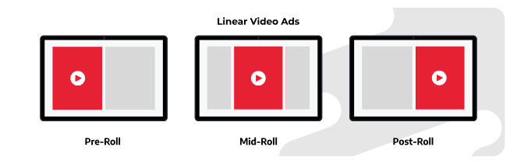
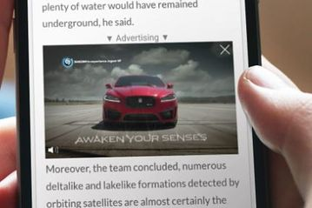
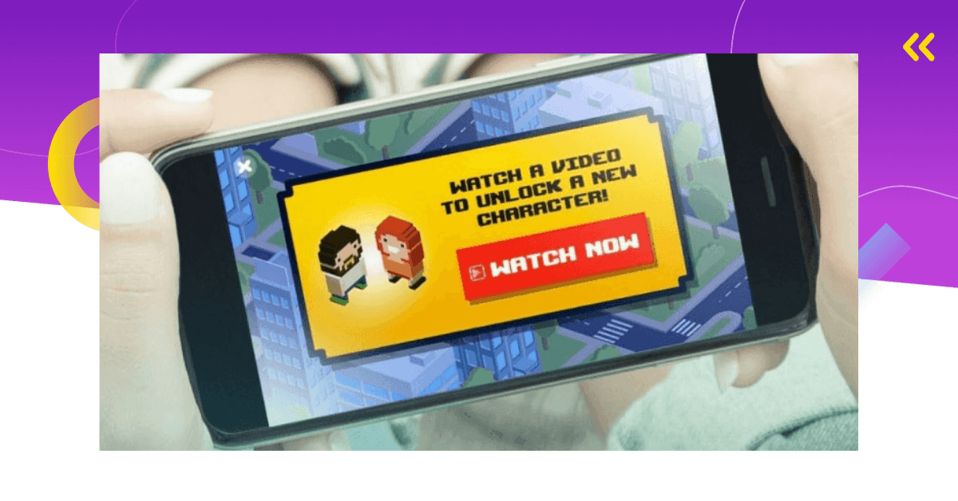
المحاضرة 6
تجارب وأنواع الإعلان عبر الهاتف المحمول

Slide 25
المحاضرة 6
تجارب وأنواع الإعلان عبر الهاتف المحمول
أنواع الإعلان عبر الهاتف المحمول:
ثالثاً: الإعلانات الأصلية Native Ads
هي الإعلانات التي تصمم لتندمج بسلاسة مع المحتوى المنشور على المنصة، بحيث تبدو كمنشورات أو مقالات طبيعية وليست مواد إعلانية تقليدية. تتميز هذه الإعلانات بأنها ذات صلة سياقية بتجربة المستخدم الإعلامية، وتصمم لتنسجم مع الشكل والوظيفة الطبيعية للمحتوى في التطبيق أو الموقع الذي تعرض عليه، بحيث تحاكي شكل وأسلوب المنصة نفسها. ومع ذلك، تشترط القوانين في الكثير من دول العالم أن تكون هذه الإعلانات مصممة بوضوح يتيح للمستخدمين التمييز بين الإعلانات وبين المحتوى التحريري.

Slide 26
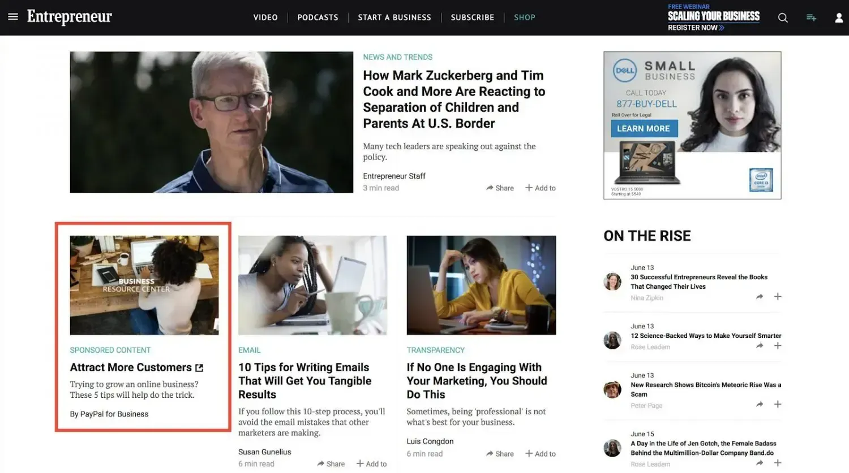
المحاضرة 6
تجارب وأنواع الإعلان عبر الهاتف المحمول

Slide 27
المحاضرة 6
تجارب وأنواع الإعلان عبر الهاتف المحمول
أنواع الإعلان عبر الهاتف المحمول:
رابعاً: إعلانات متعددة الوسائط التفاعلية Rich Media Ads
هي إعلانات تفاعلية تتضمن عناصر وسائط متعددة مثل الفيديو أو الصوت أو ميزات اللمس. وتشمل:
الإعلانات التفاعلية Interactive Ads: إعلانات يمكن للمستخدمين التفاعل معها عبر السحب أو النقر أو مشاركة الميزات لجذبهم.
إعلانات التجربة قبل الشراء Playable Ads: إعلانات "جرب قبل أن تشتري" التي تسمح للمستخدمين بلعب نسخة قصيرة من اللعبة.
إعلانات الواقع المعزز Augmented Reality Ads: إعلانات تستخدم كاميرا الهاتف لإنشاء تجارب غامرة، مثل التجربة الافتراضية للمنتجات أو التصورات (مثل وضع الأثاث).
إعلانات الواقع الافتراضي Virtuality Reality Ads: إعلانات عرضية وتفاعلية تظهر في بيئة افتراضية.

Slide 28
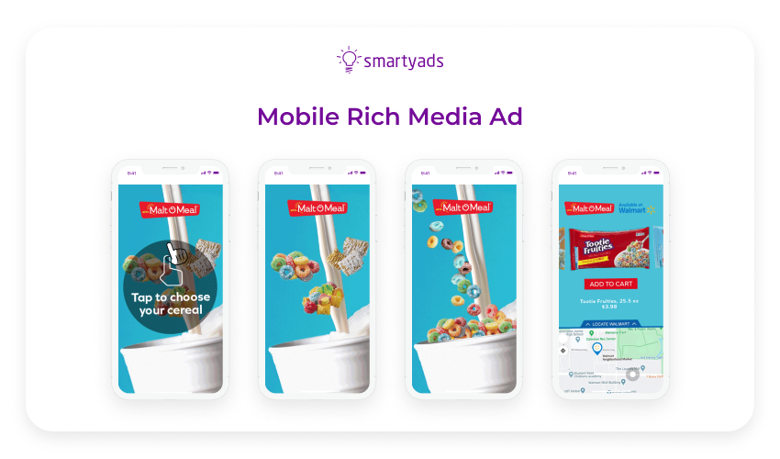
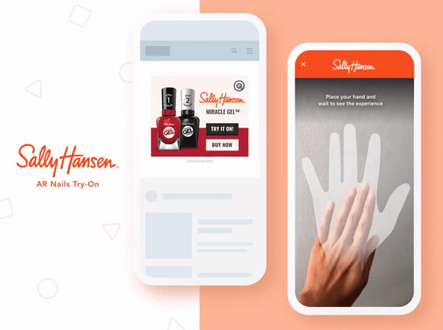
المحاضرة 6
تجارب وأنواع الإعلان عبر الهاتف المحمول

Slide 29
المحاضرة 6
تجارب وأنواع الإعلان عبر الهاتف المحمول
أنواع الإعلان عبر الهاتف المحمول:
خامساً: إعلانات البحث Search Ads
إعلانات نصية تظهر في نتائج البحث بناءً على الكلمات المفتاحية. وتشمل:
إعلانات محركات البحثMobile Search Ads : إعلانات نصية تظهر في أعلى نتائج محركات البحث (مثل محرك بحث جوجل)، مستهدفة بالكلمات المفتاحية.
إعلانات محركات التسوقShopping Ads : إعلانات خاصة بالمنتجات مع صور وأسعار وتقييمات مدمجة في نتائج البحث.

Slide 30
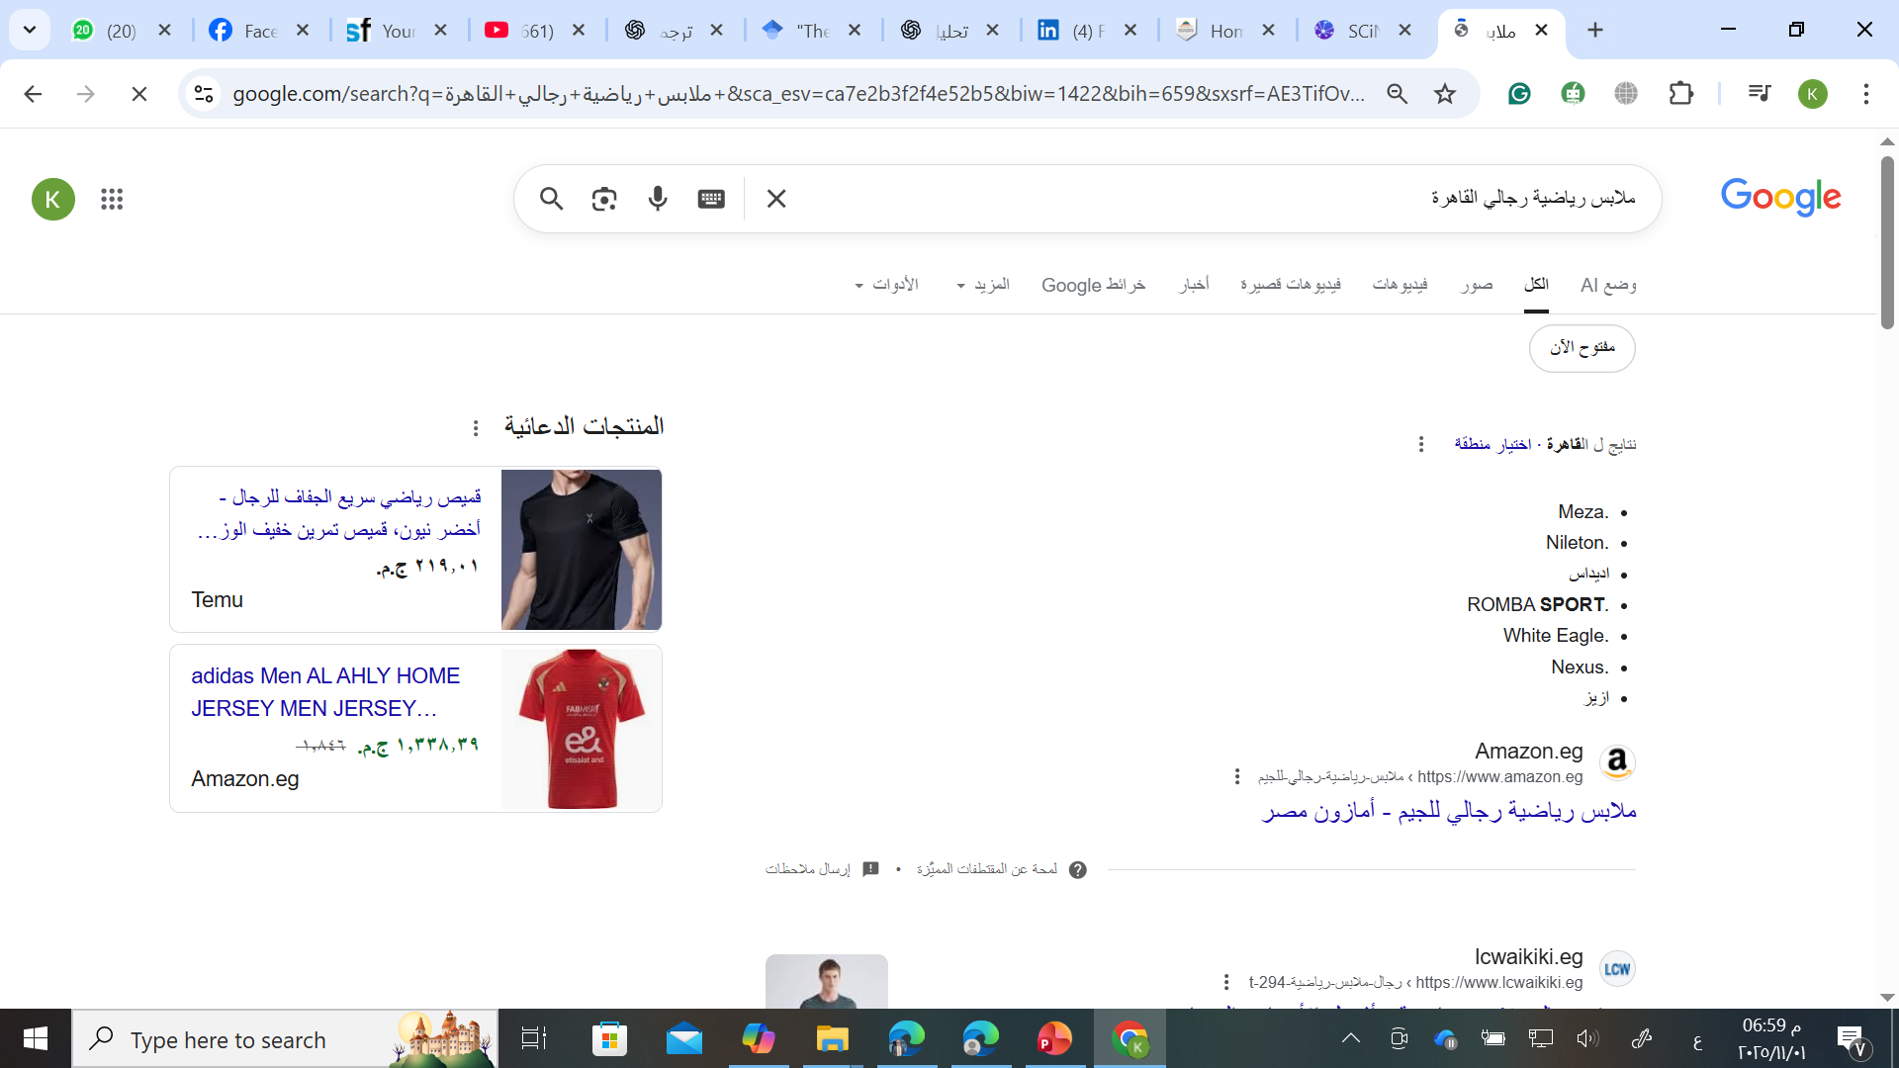
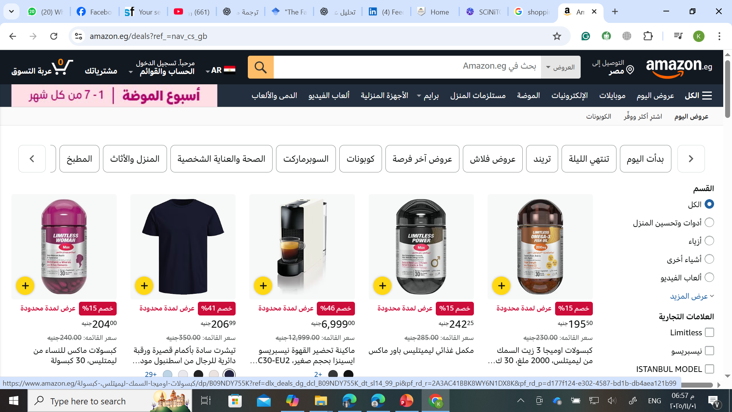
المحاضرة 6
تجارب وأنواع الإعلان عبر الهاتف المحمول

Slide 31
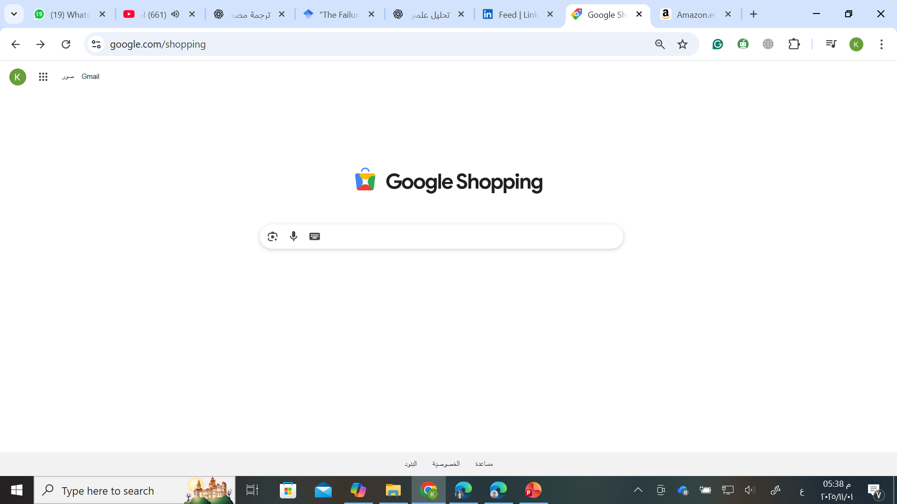
المحاضرة 6
تجارب وأنواع الإعلان عبر الهاتف المحمول

Slide 32

المحاضرة 6
تجارب وأنواع الإعلان عبر الهاتف المحمول
أنواع الإعلان عبر الهاتف المحمول:
سادساً: الإعلانات الصوتية Audio Ads
إعلانات يتم عرضها أثناء بث الموسيقى أو البودكاست، سواء كانت مسجلة مسبقًا أو يقرأها مقدم البرنامج.
لا تتطلب تفاعل مباشر من المستخدم، بل تكون جزءًا من تجربة الاستماع.
أمثلة:
إعلان أثناء الاستماع إلى أغنية على Spotify.
إعلان في منتصف حلقة بودكاست.

Slide 33
المحاضرة 6
تجارب وأنواع الإعلان عبر الهاتف المحمول
أنواع الإعلان عبر الهاتف المحمول:
سابعاً: الإشعارات الفورية Push Notifications
هي رسائل ترويجية حساسة للوقت يتم إرسالها مباشرة إلى جهاز المستخدم عبر التطبيقات أو المتصفحات.
إشعارات داخل التطبيق In-App Push Notification: إعلانات أو رسائل ترويجية يتم إرسالها مباشرة إلى جهاز المستخدم عبر التطبيق.
إشعارات المتصفحBrowser Push Notifications : تنبيهات يتم تشغيلها من خلال متصفحات الهواتف المحمولة، غالبًا للترويج لعروض حساسة للوقت.

Slide 34
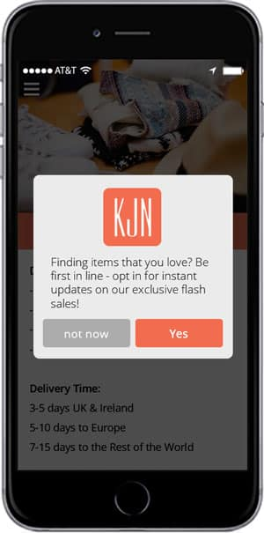
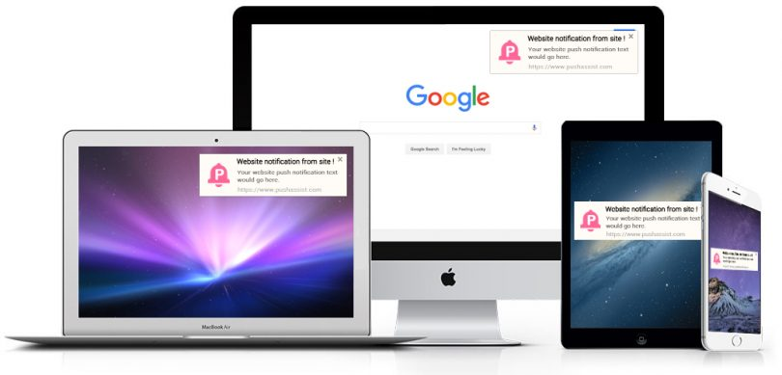
المحاضرة 6
تجارب وأنواع الإعلان عبر الهاتف المحمول

Slide 35

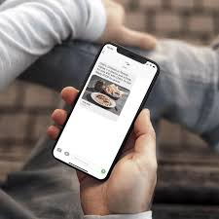
المحاضرة 6
تجارب وأنواع الإعلان عبر الهاتف المحمول
أنواع الإعلان عبر الهاتف المحمول:
ثامناً: إعلانات وسائل التواصل والمراسلة Social and Messaging Ads
إعلانات مدمجة في خلاصات وسائل التواصل الاجتماعي أو تطبيقات المراسلة مثل فيسبوك وواتساب.
تاسعاً: إعلانات الرسائل النصية والوسائط المتعددة Mobile Messaging Ads
إعلانات نصية SMS، أو إعلانات وسائط متعددة MMS يتم إرسالها مباشرة إلى المستخدمين عبر منصات تطبيقات المراسلة.

Slide 36
المحاضرة 6
تأثير الذكاء الاصطناعي على الإعلانات عبر الهاتف المحمول
أصبح الذكاء الاصطناعي عنصرًا أساسيًا في تحسين الإعلانات عبر الأجهزة المحمولة، وسيستمر تأثيره في المستقبل. ويمكن عرض الاستخدامات الرئيسية للذكاء الاصطناعي في التسويق في النقاط التالية:
يعتمد المسوقون على تقنيات الذكاء الاصطناعي لتعزيز دقة الاستهداف، وتخصيص المحتوى، وتحسين الأداء الإعلاني. تقوم الخوارزميات المدعومة بالذكاء الاصطناعي بتحليل سلوك المستخدمين، ومواقعهم الجغرافية، وتفضيلاتهم في الوقت الفعلي، مما يتيح تقديم إعلانات ذات صلة عالية.

Slide 37

المحاضرة 6
تأثير الذكاء الاصطناعي على الإعلانات عبر الهاتف المحمول
أصبح الذكاء الاصطناعي عنصرًا أساسيًا في تحسين الإعلانات عبر الأجهزة المحمولة، وسيستمر تأثيره في المستقبل. ويمكن عرض الاستخدامات الرئيسية للذكاء الاصطناعي في التسويق في النقاط التالية:
تسهم تقنيات التعلم الآليMachine Learning في تحسين فعالية الحملات الإعلانية من خلال إعادة ضبط الاستهداف والإبداع بشكل مستمر.
يتيح الذكاء الاصطناعي تطوير روبوتات الدردشة Chatbots والإعلانات الصوتية التفاعلية، مما يعزز فرص التفاعل مع الجمهور.
تساعد التحليلات التنبؤيةPredictive Analytics في تحسين مواضع الإعلانات واستراتيجيات المزايدة لتحقيق أقصى عائد على الاستثمارROI.

Slide 38

المحاضرة 6
تأثير الذكاء الاصطناعي على الإعلانات عبر الهاتف المحمول
أصبح الذكاء الاصطناعي عنصرًا أساسيًا في تحسين الإعلانات عبر الأجهزة المحمولة، وسيستمر تأثيره في المستقبل. ويمكن عرض الاستخدامات الرئيسية للذكاء الاصطناعي في التسويق في النقاط التالية:
باستخدام الذكاء الاصطناعي التوليدي Generative AI أصبح بالإمكان إنتاج محتوى إعلاني متنوع يشمل النصوص، والصور، والفيديو، والصوت، وحتى الإعلانات الغنية بالوسائطRich Media Ads . من خلال هذه التقنيات، يمكن للمسوقين تحسين تجربة المستخدم وزيادة كفاءة الحملات الإعلانية، مما ينعكس إيجابًا على نتائج المعلنين.

Slide 39
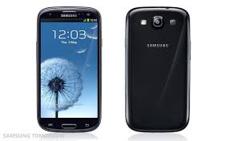
المحاضرة 6
دراسة حالة: Samsung Share to Go
الوصول إلى جيل الألفية
مع إطلاق هاتف Galaxy SIII، أدركت سامسونج أن النجاح لا يقتصر على جودة المنتج، بل على كيفية التواصل مع الجمهور المستهدف. كان الهدف هو جذب جيل الألفية، الفئة العمرية تحت 35 عامًا، المعروفين باستخدامهم المكثف للتقنيات الحديثة وحبهم لمشاركة المحتوى عبر الهواتف الذكية.

Slide 40
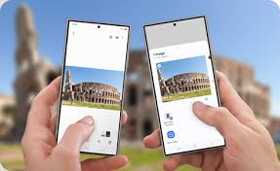
المحاضرة 6
دراسة حالة: Samsung Share to Go
حملة Share to Go
قررت سامسونج أن تدمج بين العالمين: الإعلانات الخارجية التقليدية والتكنولوجيا الحديثة. باستخدام تقنية NFC (Near Field Communication)، ابتكرت الشركة تجربة جديدة تسمح للمستخدمين بمشاركة المحتوى بمجرد النقر بين هاتفين. لم تعد اللوحات الإعلانية مجرد صور جامدة، بل تحولت إلى مراكز توزيع رقمية للأغاني، الكتب، والفيديوهات.

Slide 41
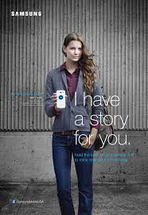
المحاضرة 6
دراسة حالة: Samsung Share to Go
لوحات تفاعلية في قلب المدن
في المطارات، محطات النقل، والمراكز التجارية الكبرى في الولايات المتحدة، وضعت سامسونج لوحات تحمل عبارة جذابة: "لدي أغنية لك". كان بإمكان المستخدمين وضع هواتفهم على نقطة معينة في اللوحة لتحميل أغنية مجانية، أو حتى فيديو وكتاب إلكتروني في لحظات، مما أبرز الإمكانيات الفريدة لهاتف Galaxy SIII.

Slide 42
المحاضرة 6
دراسة حالة: Samsung Share to Go
ثورة في الإعلانات الخارجية
لم تكن هذه مجرد حملة إعلانية، بل تجربة تفاعلية غيرت مفهوم الإعلانات الخارجية. حققت الحملة أكثر من 1.4 مليون انطباع و90,000 تفاعل مباشر، أي ثلاثة أضعاف التوقعات. كما حظيت بتغطية واسعة في وسائل إعلام مرموقة مثل Wired، Inc، BGR، Contagious.
أثبتت حملة Samsung Share to Go أن دمج الإعلانات التقليدية مع التكنولوجيا الحديثة يخلق تجربة غامرة للمستخدمين ويزيد من التفاعل بشكل كبير. كما أكدت أهمية استهداف جيل الألفية باعتبارهم الأكثر استعدادًا لتبني الابتكارات التقنية.

Slide 43
المحاضرة 6
في هذه المحاضرة، ناقشنا الموضوعات التالية:
مقدمة
منظومة الإعلان عبر الأجهزة المحمولة والأطراف الفاعلة فيها
تجارب وأنواع الإعلان عبر الهاتف المحمول
تأثير الذكاء الاصطناعي على الإعلانات عبر الهاتف المحمول
دراسة حالة: Samsung Share to Go

Slide 44



Thank You

